Slide 1
DLE Midtnett Juni 2025
Morten utfører kontroll ved boliger, hytter, nyanlegg og virksomheter i Modum, Sigdal og Flesberg.
Robert utfører kontroll av boliger, hytter, nyanlegg og virksomheter I Modum, Sigdal og Flesberg.
Norsk El-kontroll ved Tom Andersen utfører kontroller av boliger og hytter i nedre del av Sigdal.

Slide 2
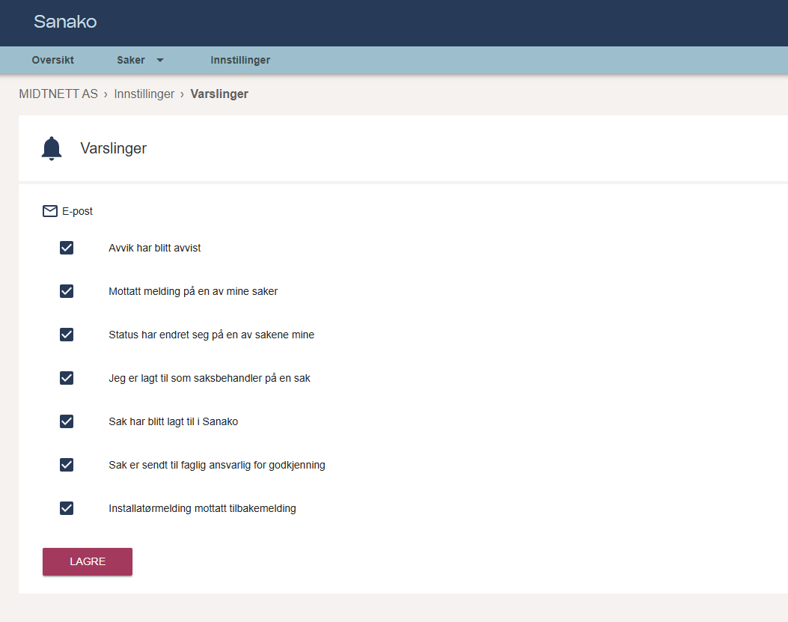
Innstilling Sanako

Slide 3
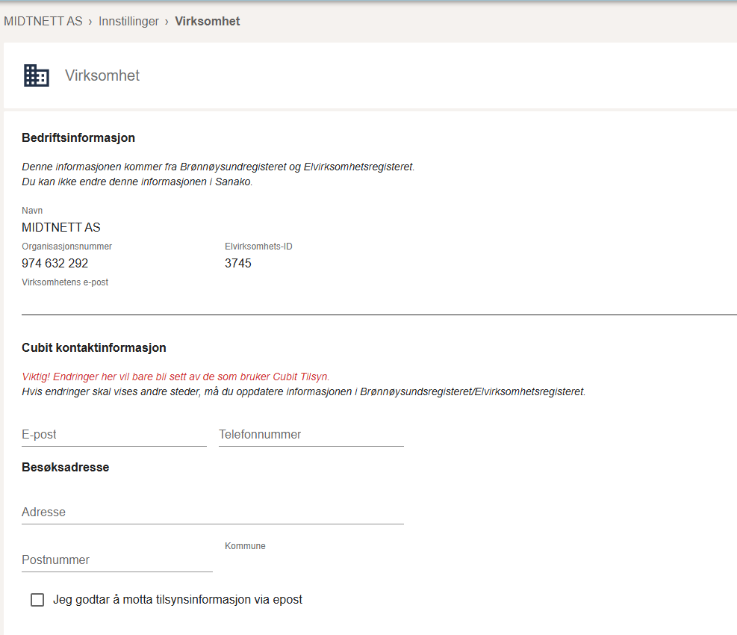
Innstilling Sanako

Slide 4
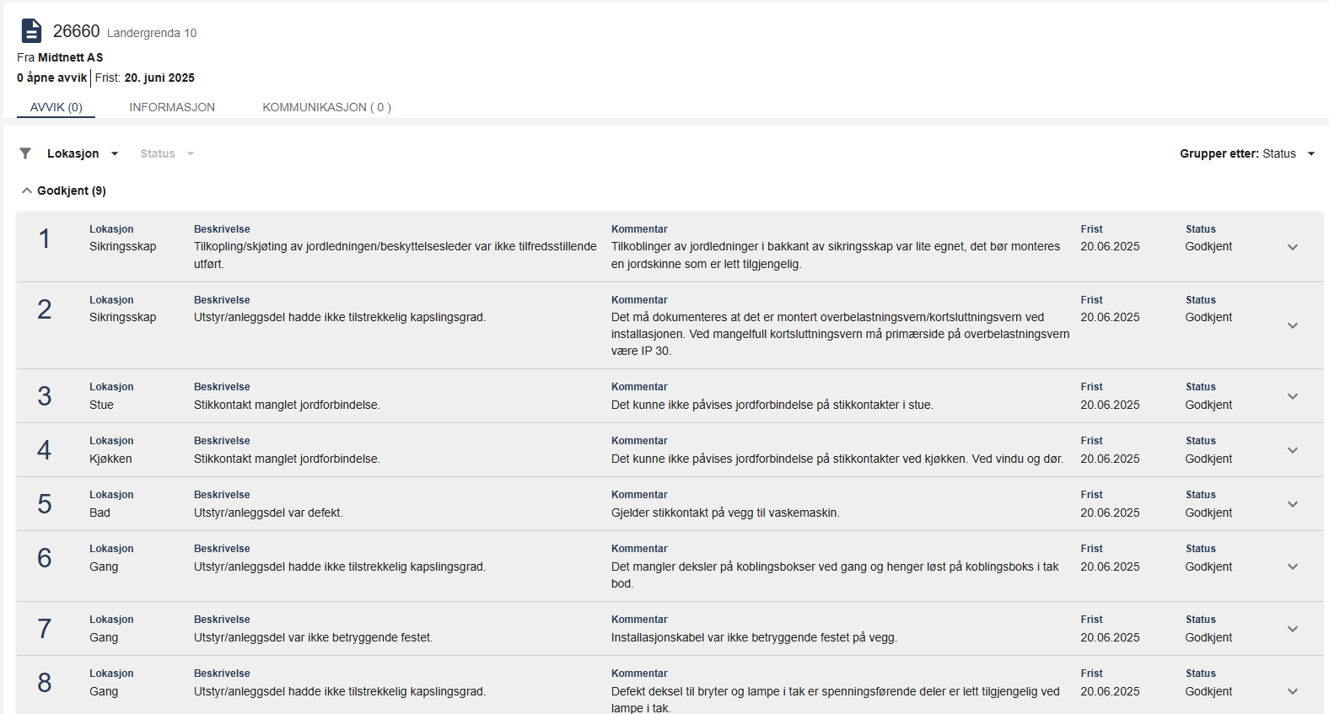
Godkjent Cubit

Slide 5
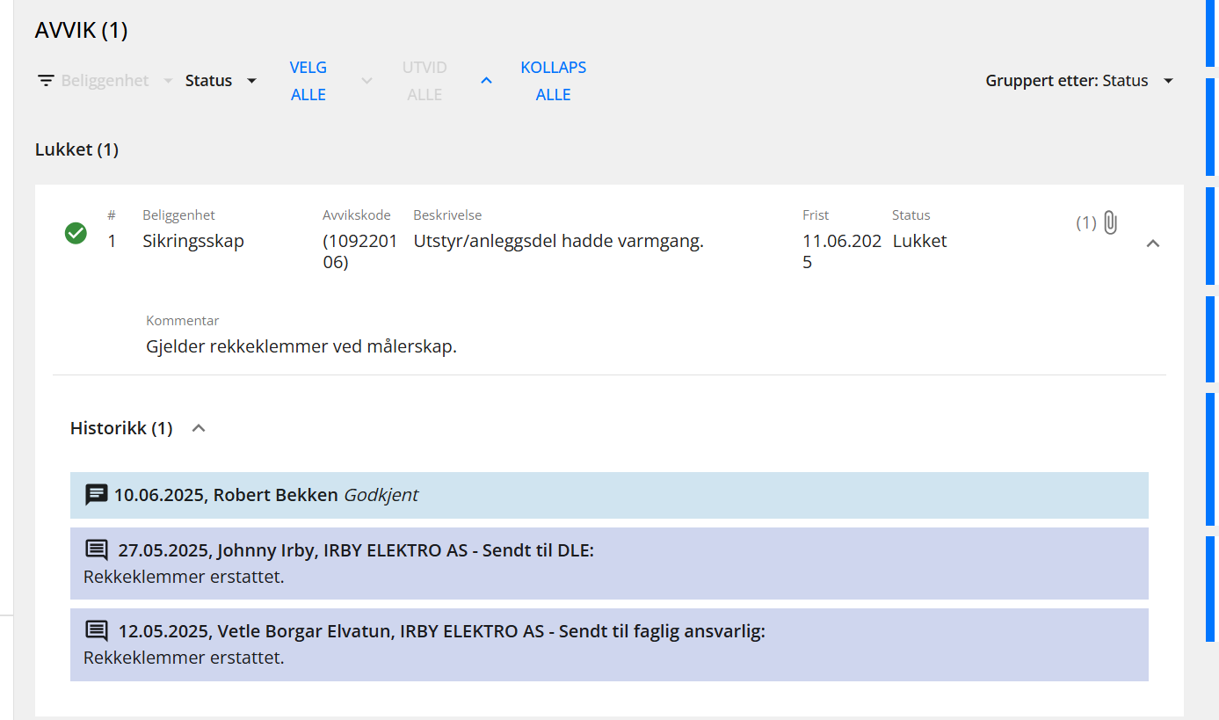
Status Cubit

Slide 6
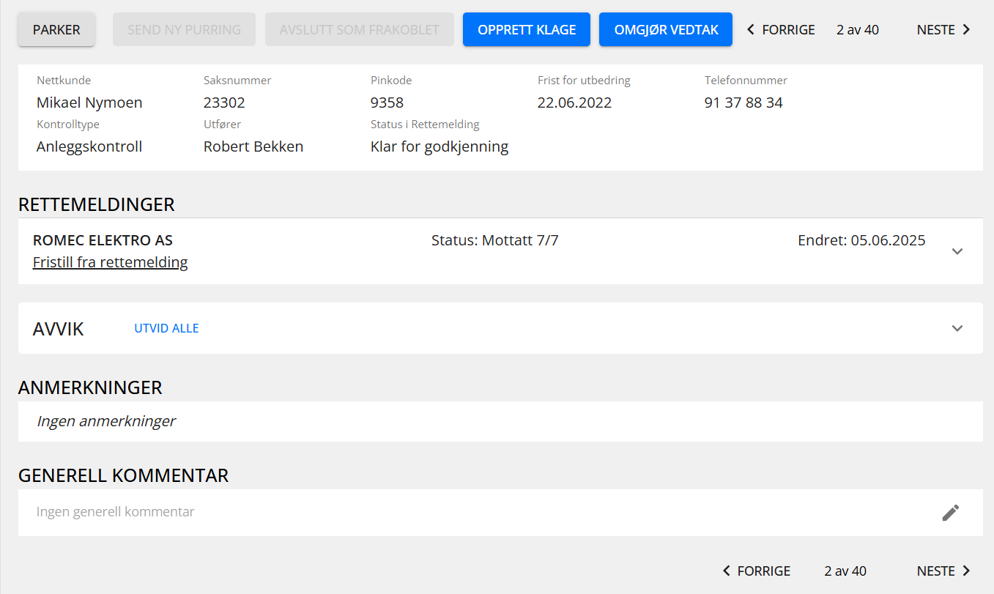
Purring på gamle rapporter

Slide 7
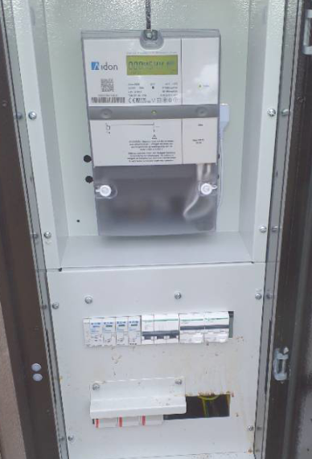
Nek 399 vern foran måler

Slide 8
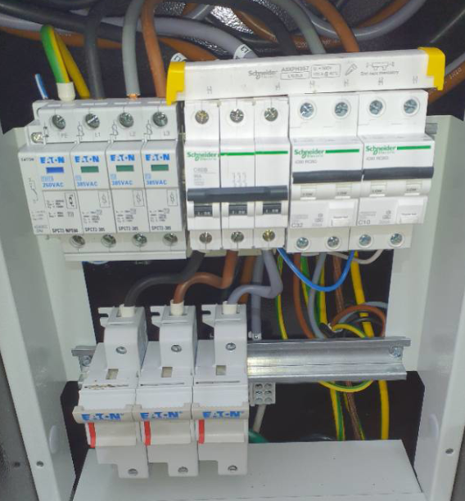
Nek 399 vern foran måler

Slide 9
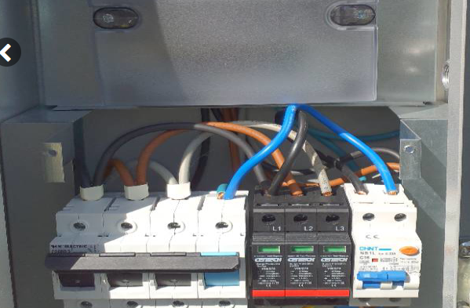
Nek 399 vern foran måler

Slide 10
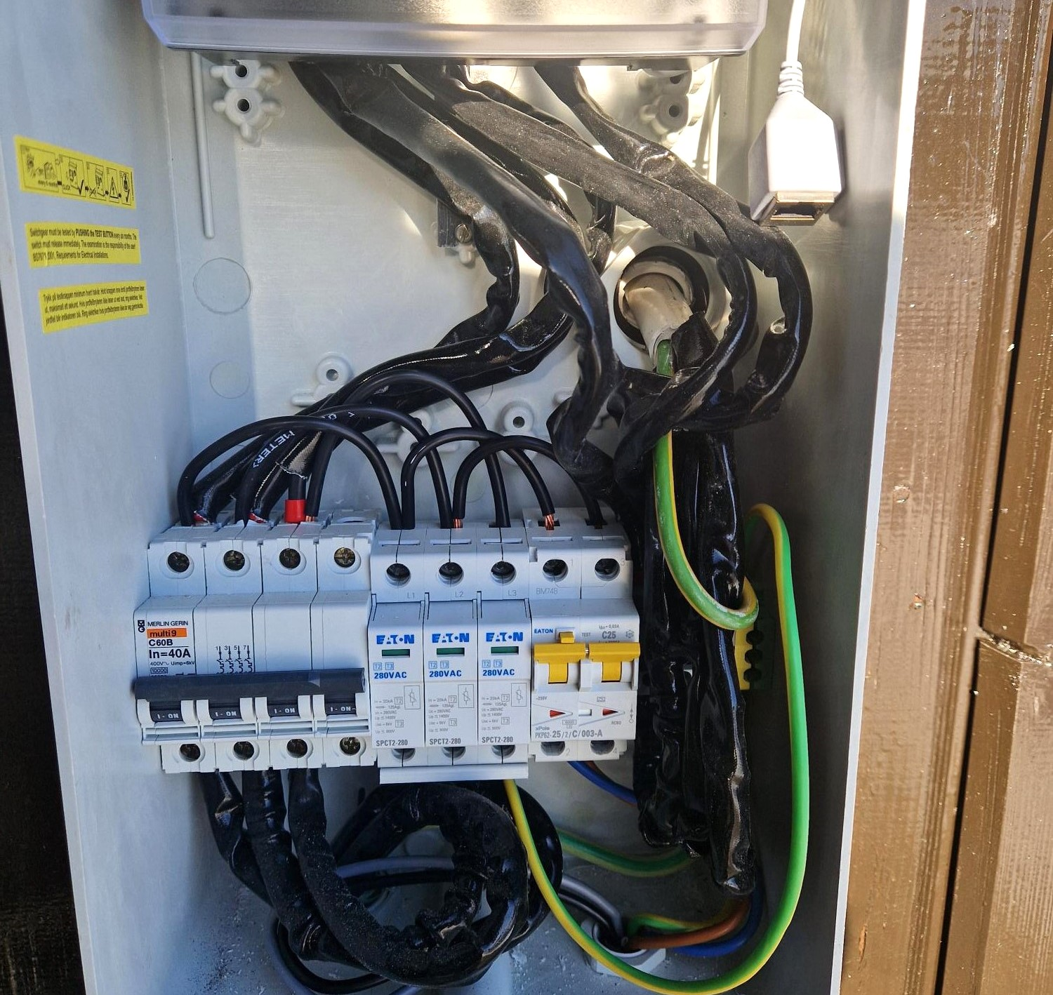
Nek 399 foran måler

Slide 11
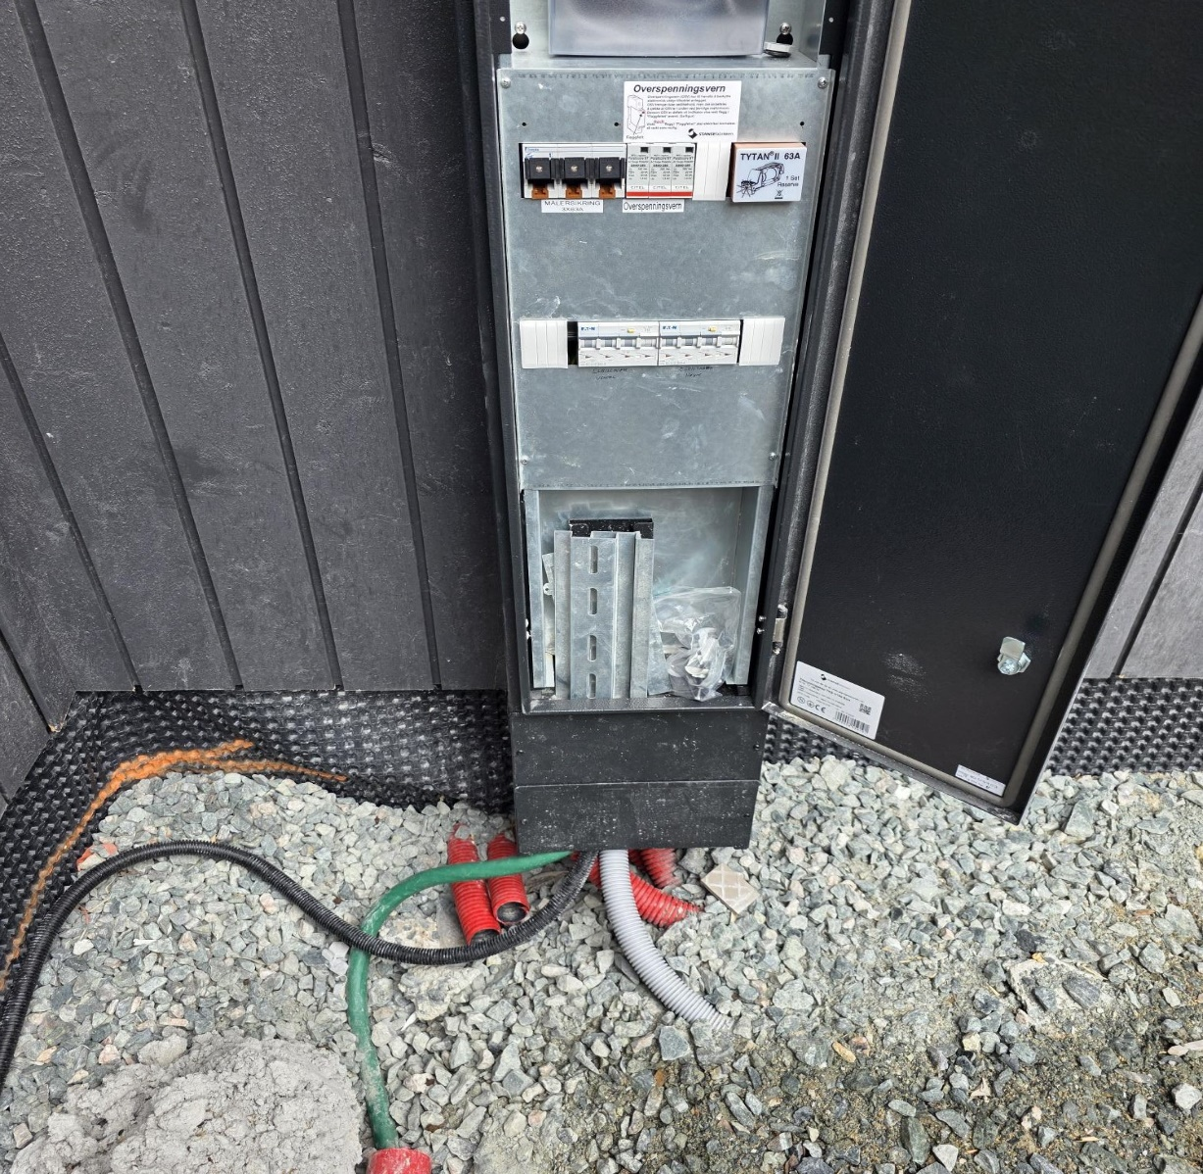
Nek 399 inntak

Slide 12
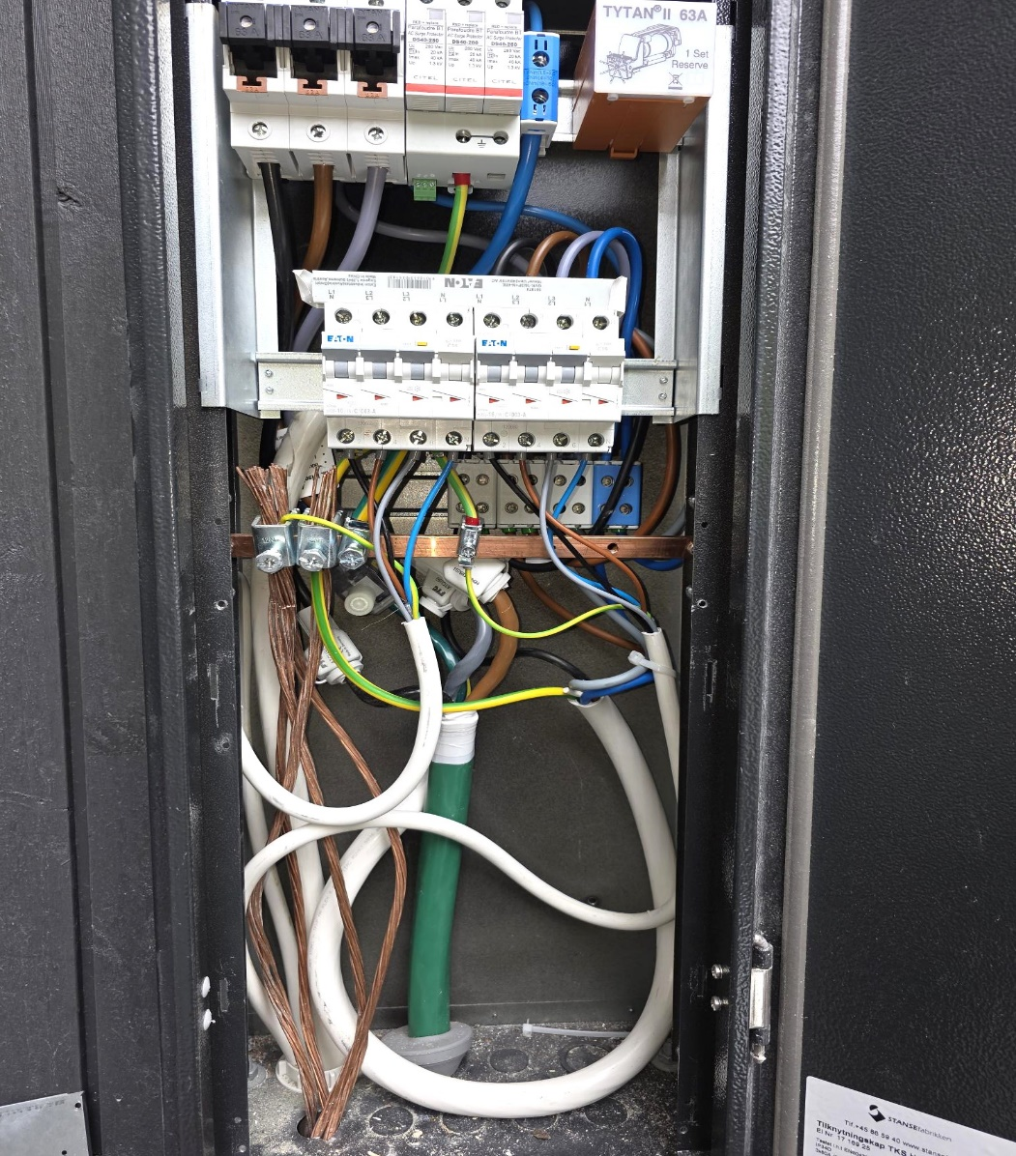
Nek 399 inntak

Slide 13
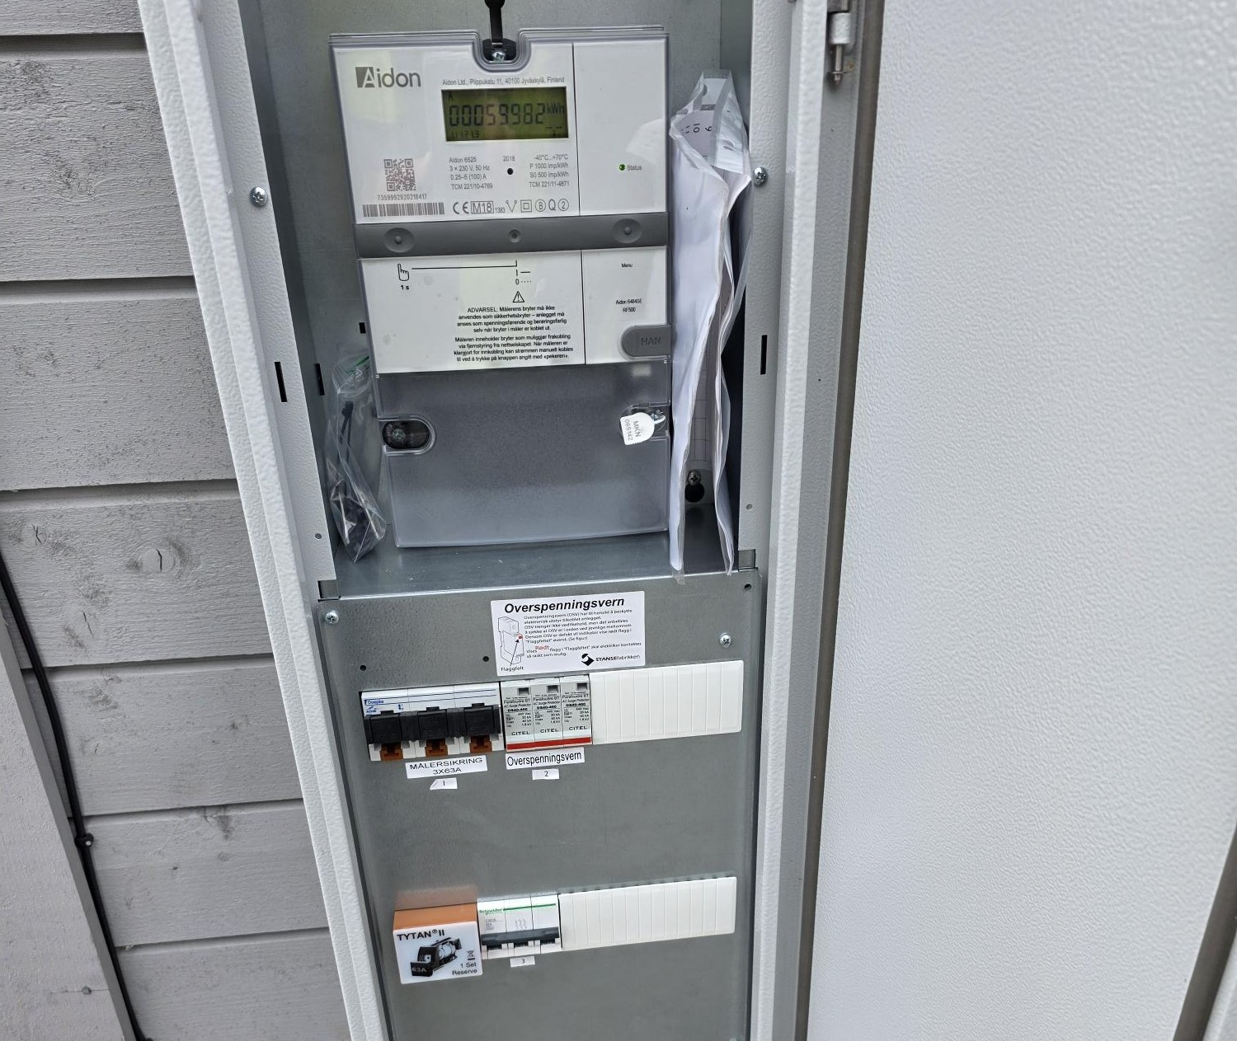
Nek 399

Slide 14
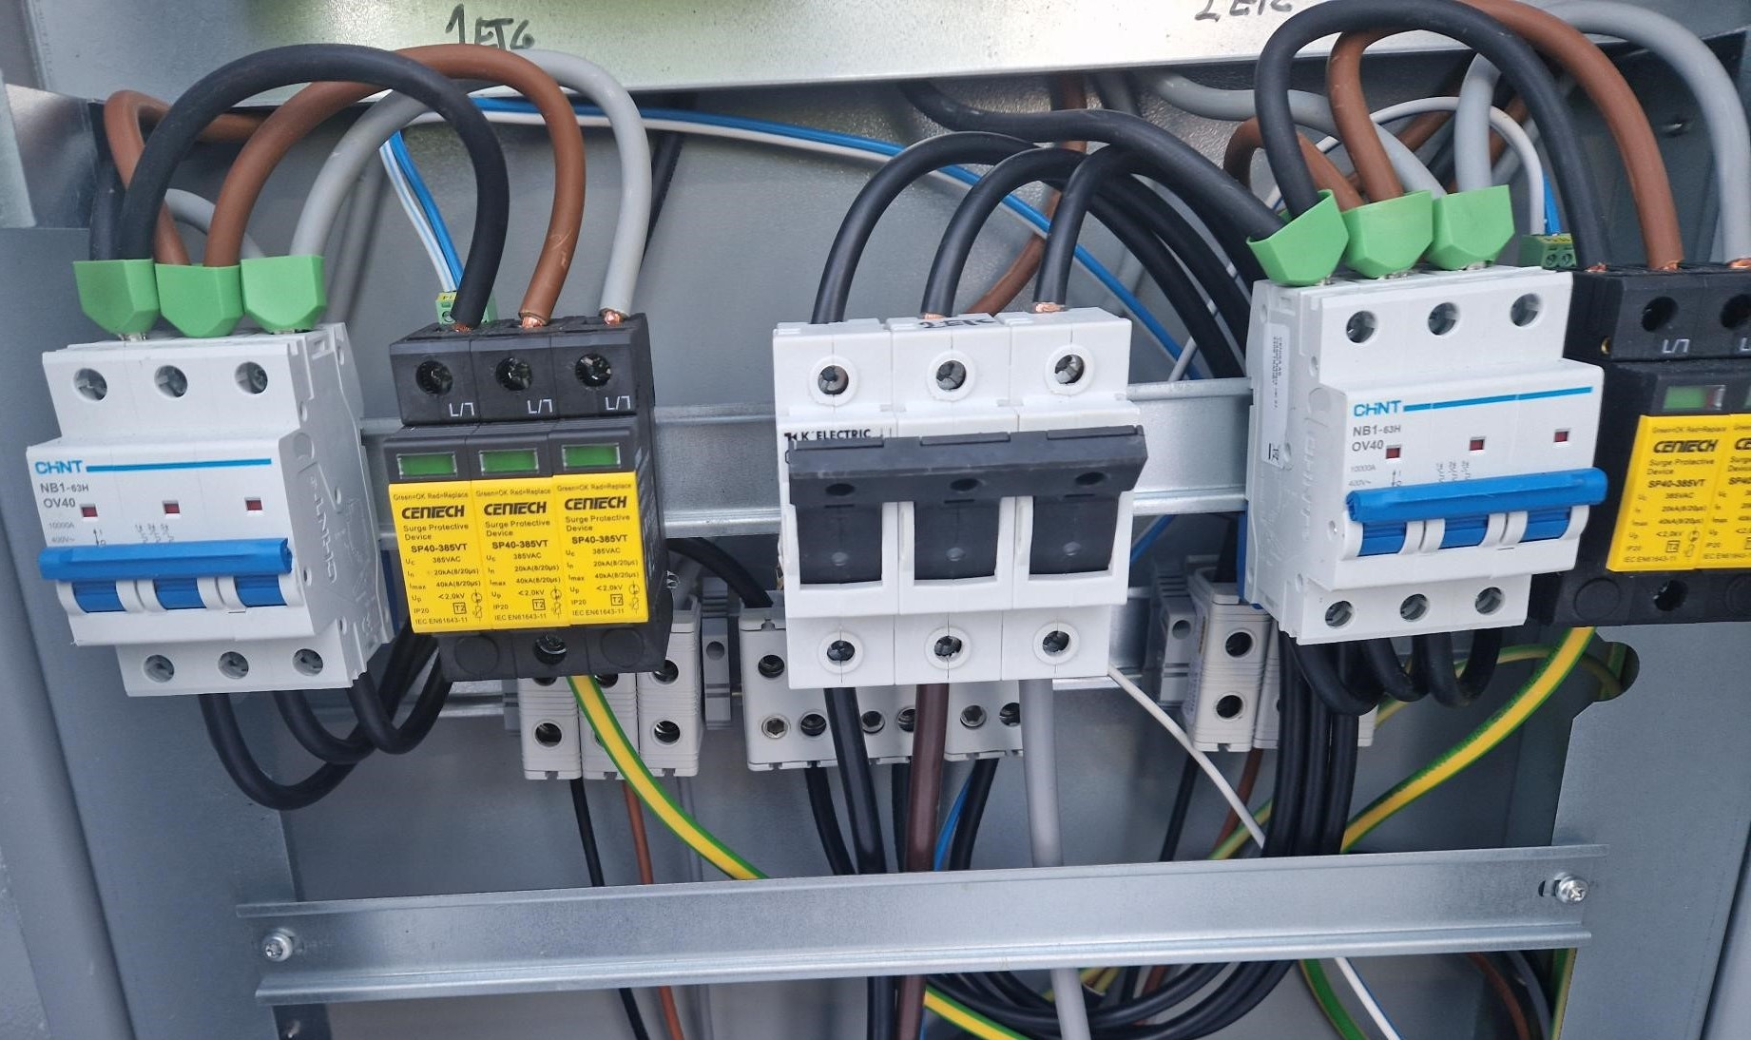
Nek 399 inntak

Slide 15
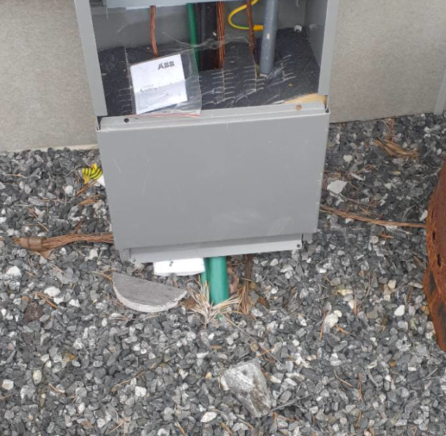
Nek 399

Slide 16
Nek 399 skap
Tilkoblinger
Bruke rør fra sikringsskap inne
Montere Nek 399 skap med bedre plass
Sluttkontroll = Tilkobling nye vern etter måler og overbelastningsvern
Montere kurser i Nek 399 = kursfortegnelse
Riktig merking

Slide 17
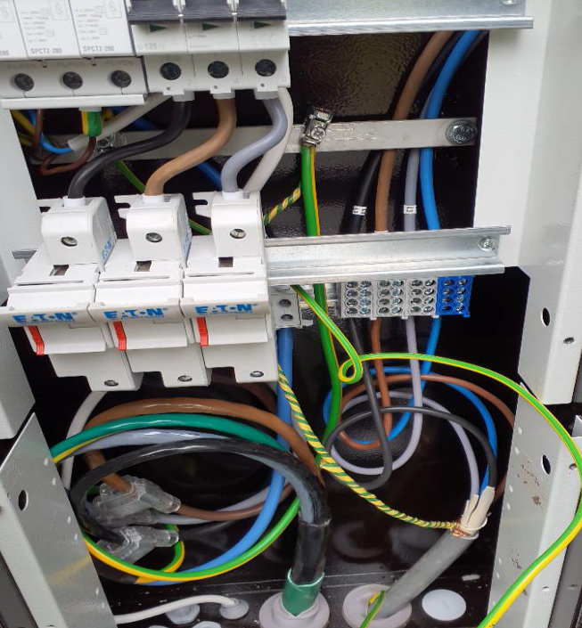
Tilkobling jordledning

Slide 18
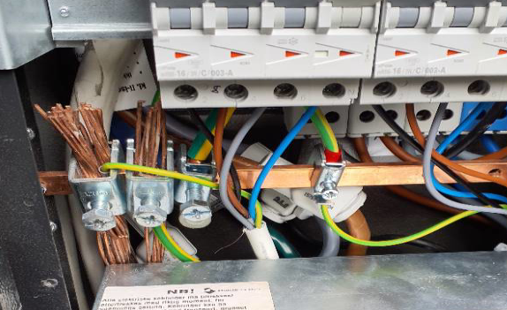
Tilkobling jordledning

Slide 19
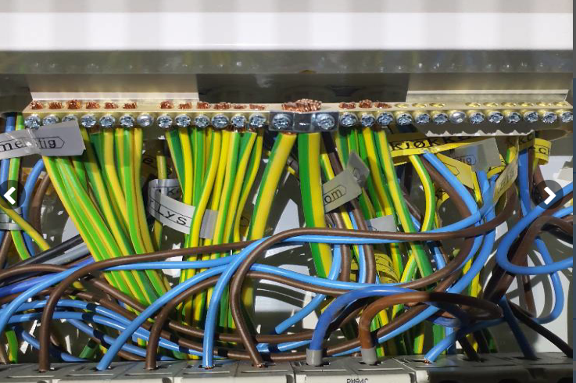
Tilkobling jordledning

Slide 20
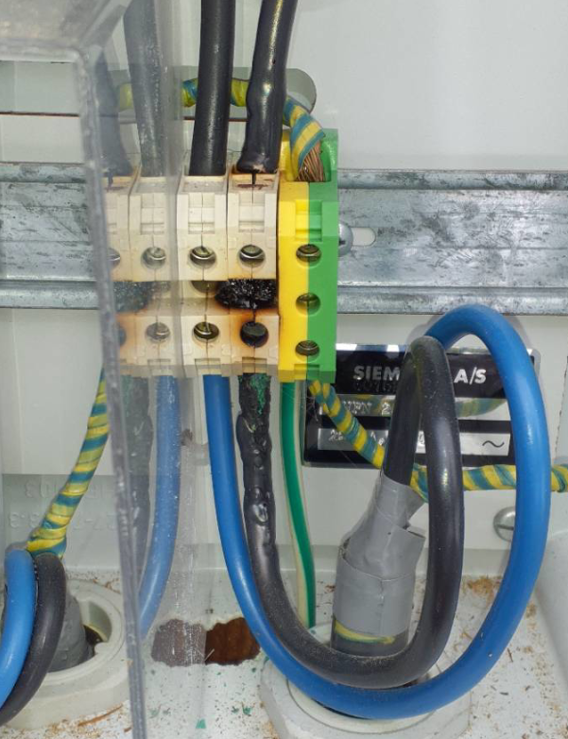
Varmgang

Slide 21
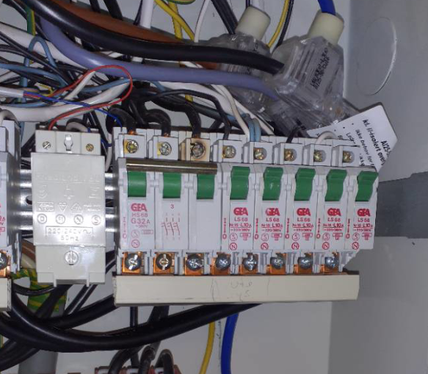
Varmgang

Slide 22
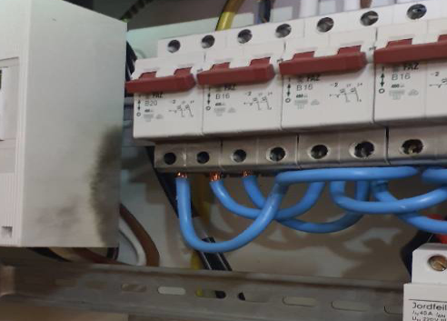
Overspenning

Slide 23
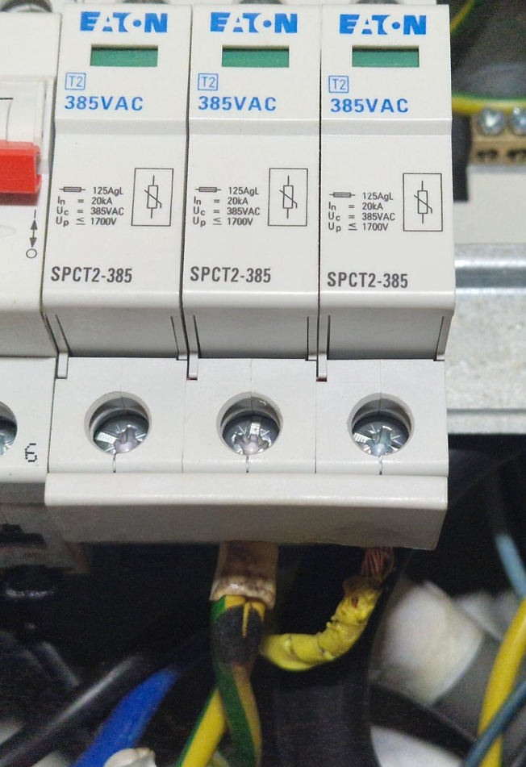
Overspenning

Slide 24
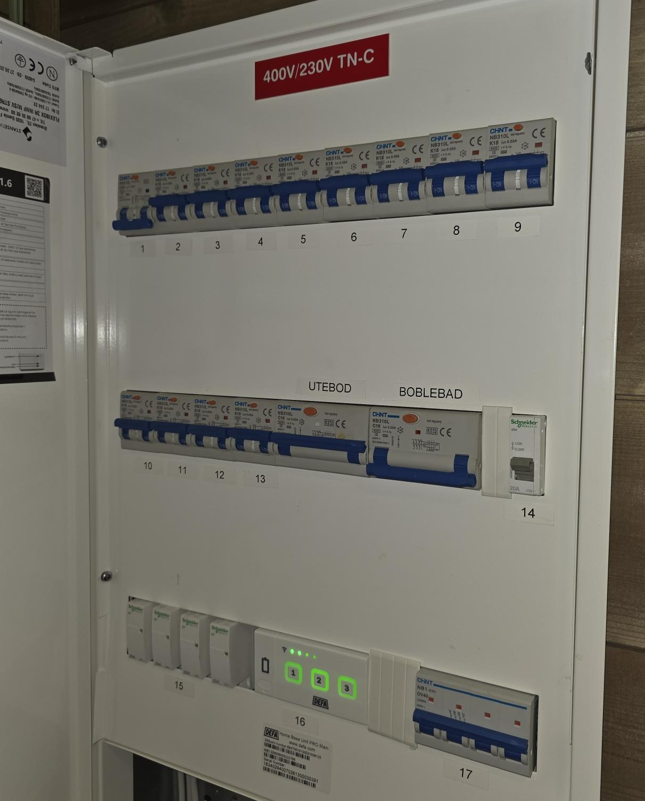
Fullt skap, merking, Cint

Slide 25
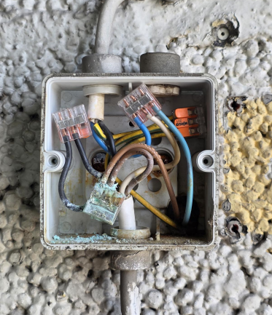
Vaskehall

Slide 26
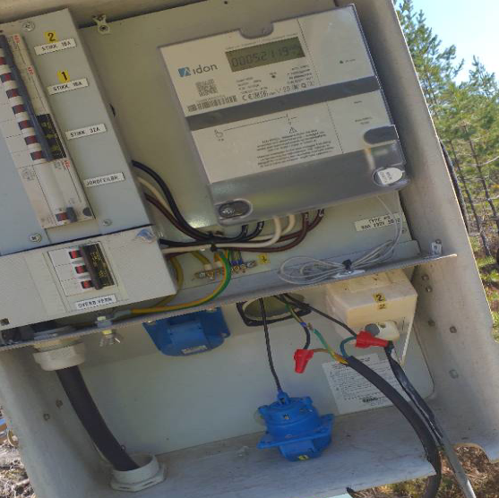
Tilkobling prov-kasse

Slide 27
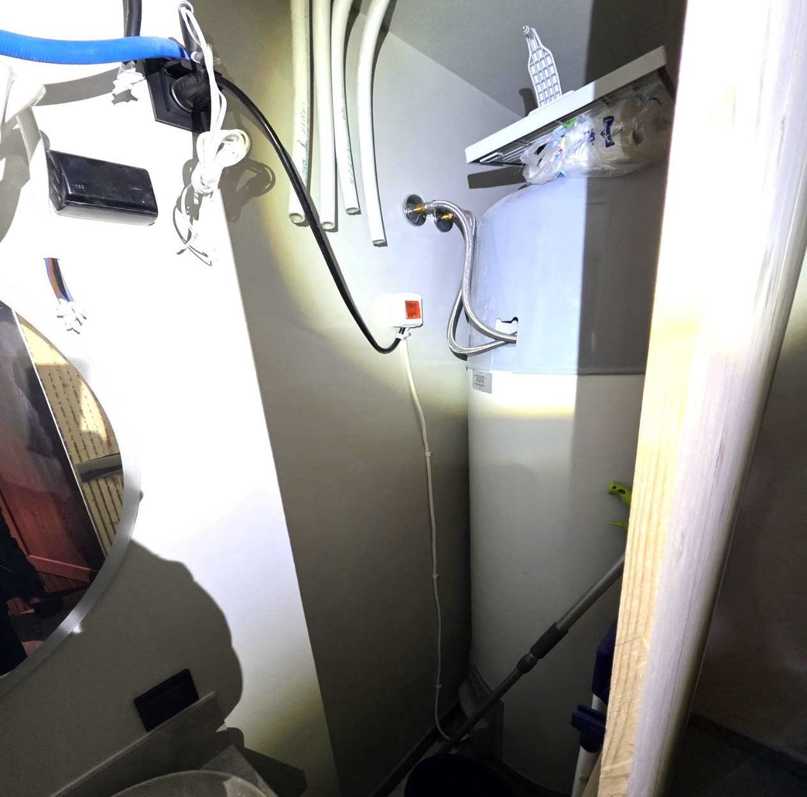

Tilkobling varmvannsbereder

Slide 28
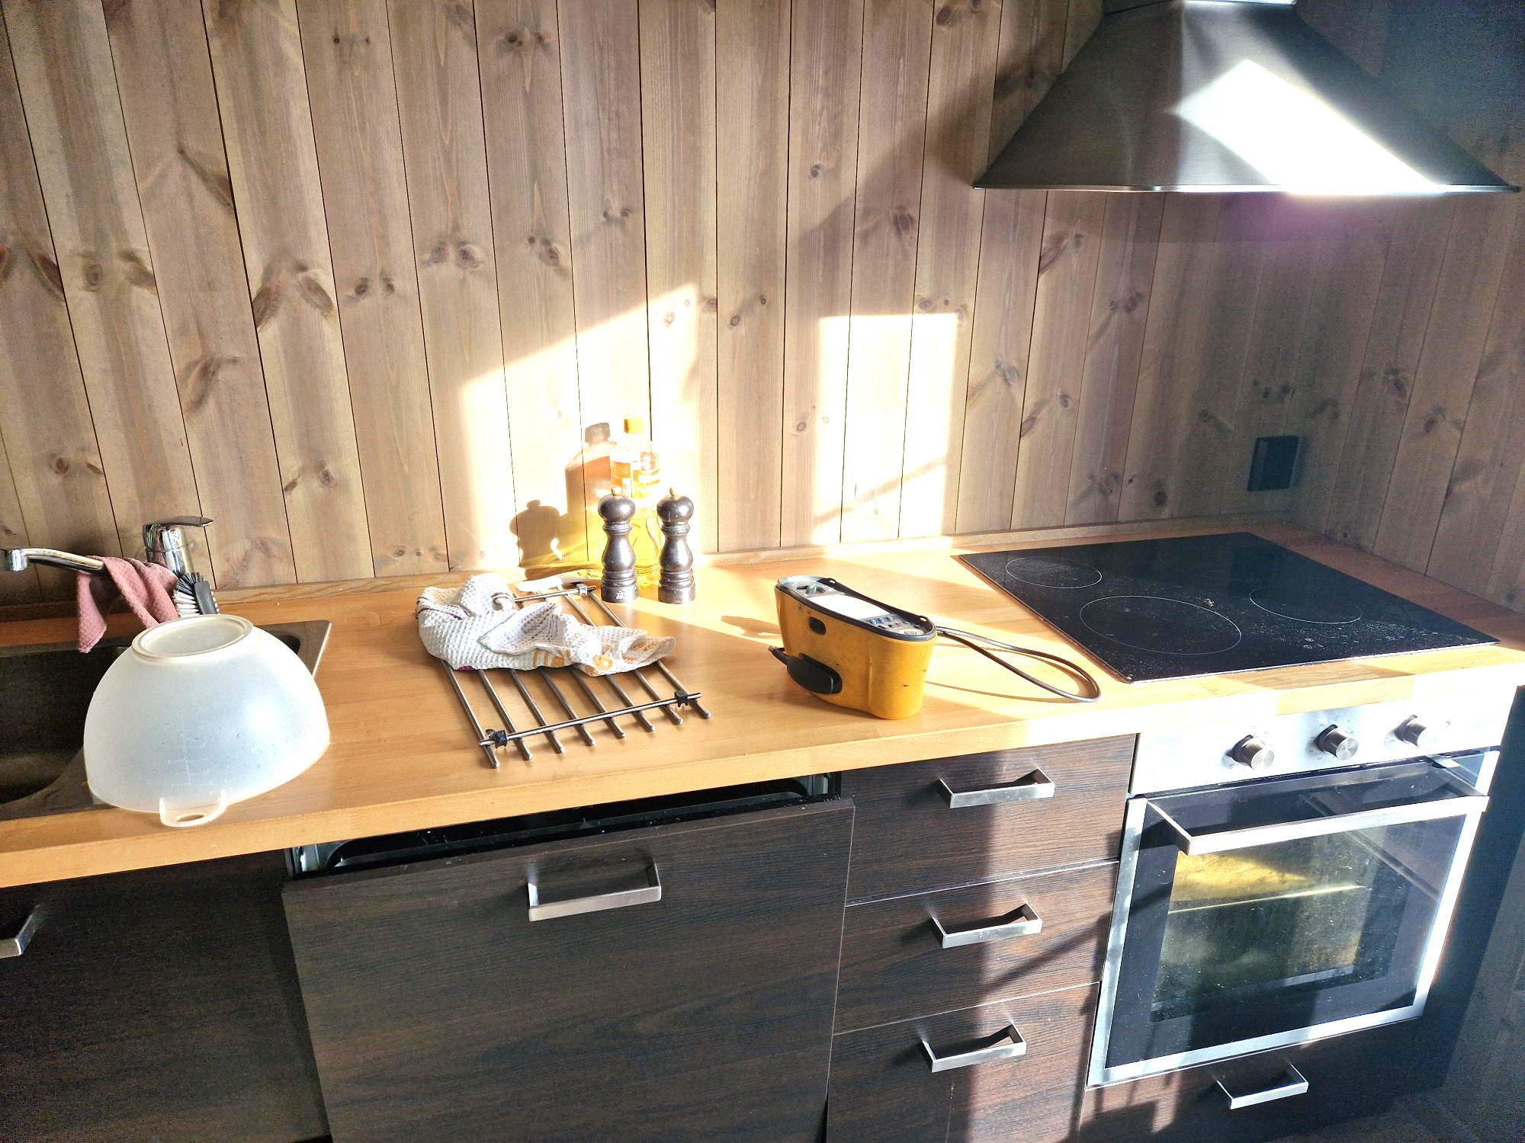
Stikkontakt kjøkkenbenk

Slide 29
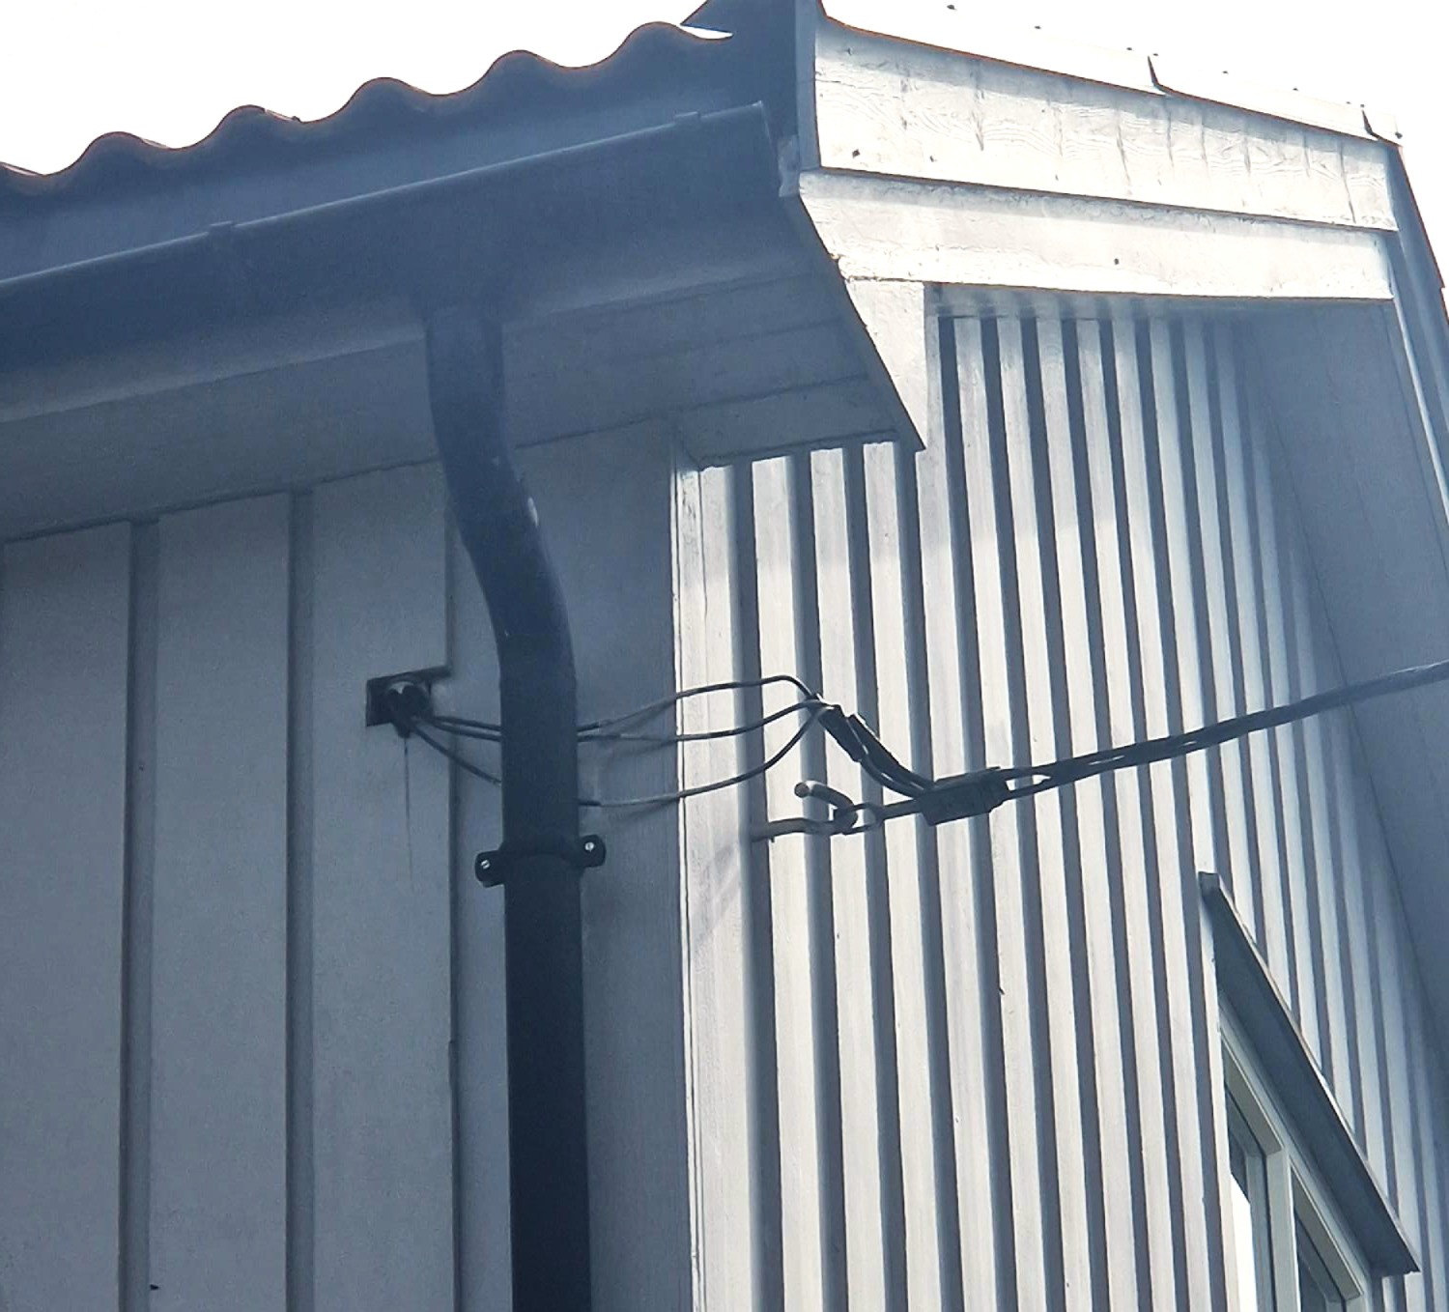
Innstrekk

Slide 30
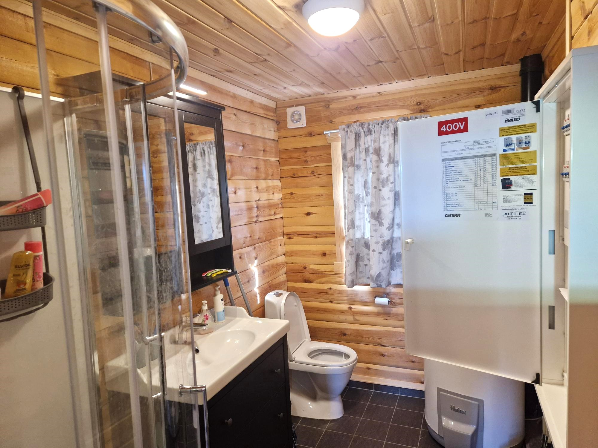
Sikringsskap ved dusj

Slide 31
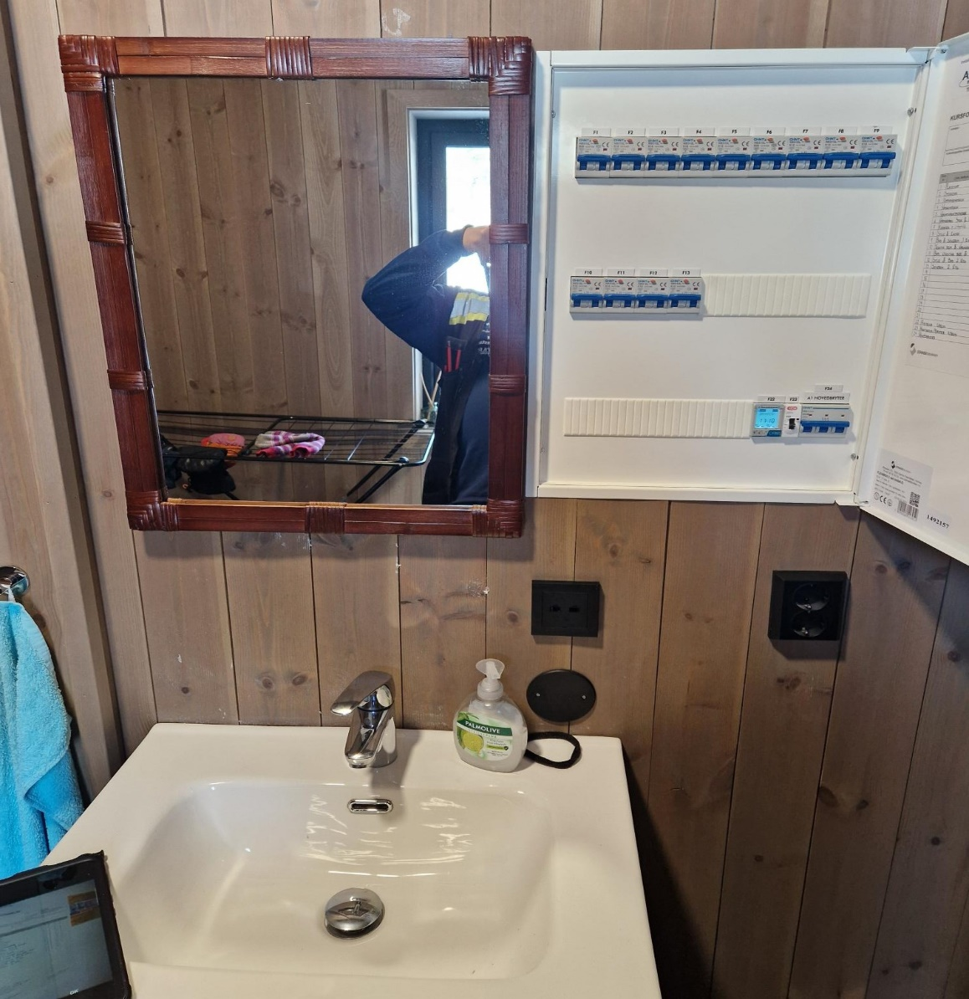
Sikringsskap

Slide 32
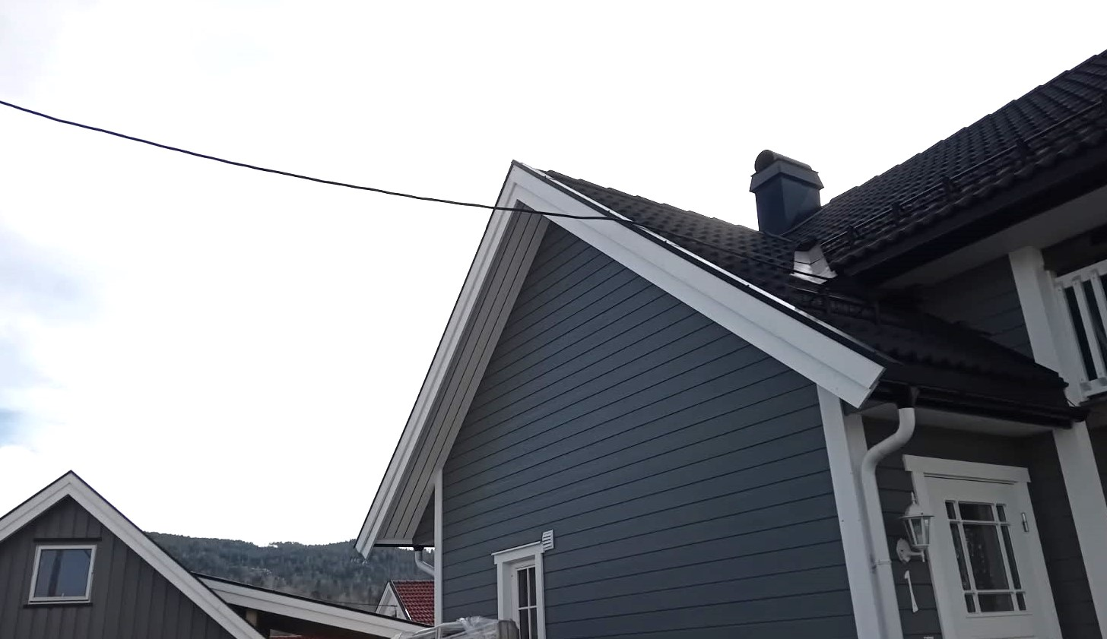
Innstrekk

Slide 33
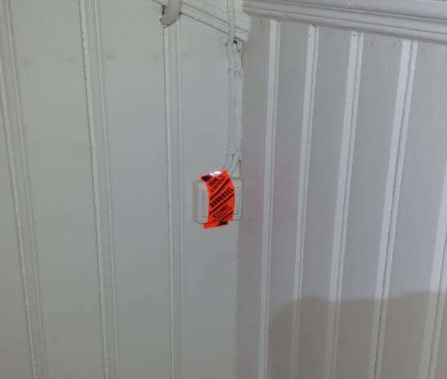
Jordfeil

Slide 34
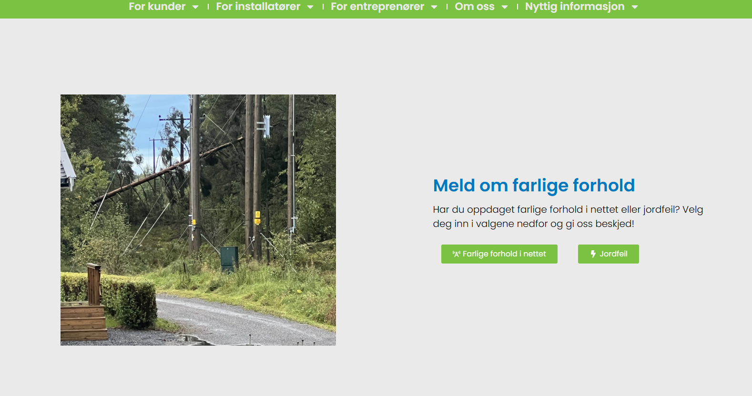
Midtnett

Slide 39
Rettemelding blir til Sanako
Hvordan vil dette påvirke deg? Din virksomhet og brukerkonto vil bli overført til den nye nettsiden.
Alt du trenger å gjøre når Sanako lanseres er å logge inn med ditt brukernavn og passord. Ved første pålogging vil vi be deg om å endre passord.
Saker som er påbegynt i Rettemelding vil kun være tilgjengelig i Rettemelding og du må logge inn der for å avslutte saken.
I en liten periode vil det fortsatt være mulig å legge til saker i Rettemelding, men etter 1-2 uker vil vi stenge for denne muligheten.
Brukere med rollen ‘Faglig ansvarlig’ i Rettemelding som ikke har rollen i Elvirksomhetsregisteret vil få rollen ‘Delegert faglig ansvarlig’ i Sanako.
For å få rollen faglig ansvarlig i Sanako fremover må brukeren være oppført som faglig ansvarlig i Elvirksomhetsregisteret og verifisere seg med BankID
For å registrere ny elvirksomhet må enten daglig leder, styremedlem eller faglig ansvarlig logge seg inn med BankID og søke opp virksomheten.

Slide 40
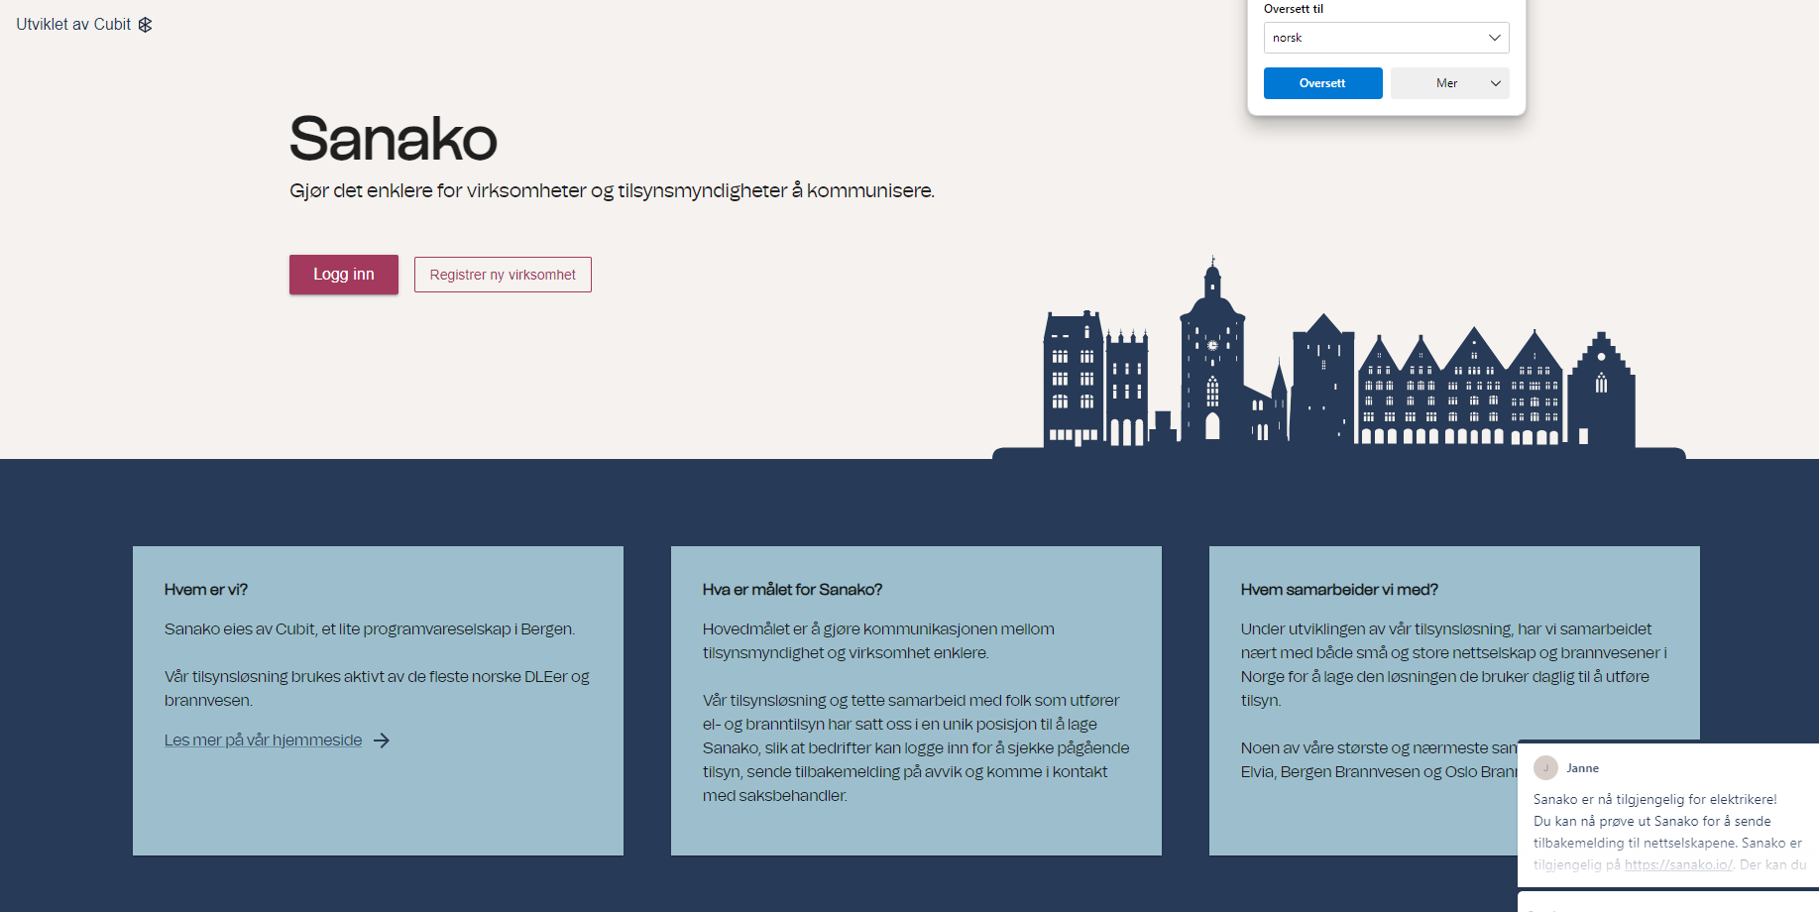
Rettemelding til Sanako

Slide 41
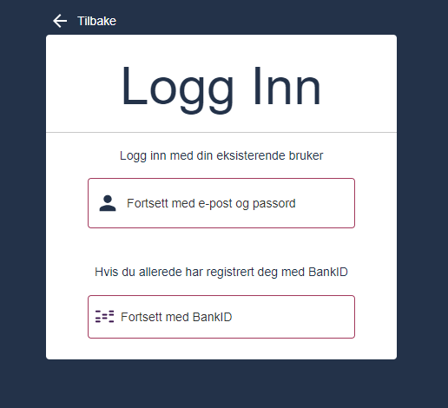
Rettemelding til Sanako

Slide 42
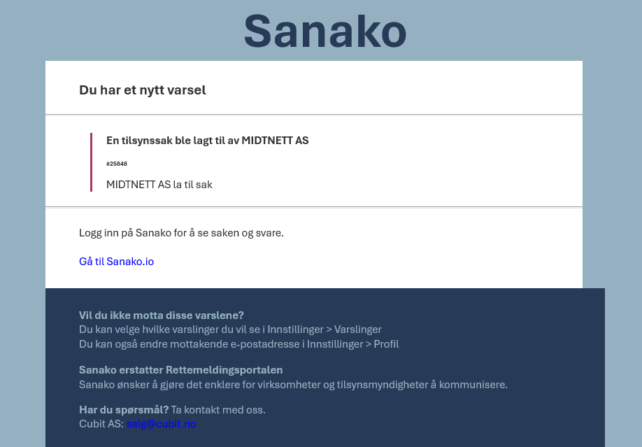
Sanako

Slide 43
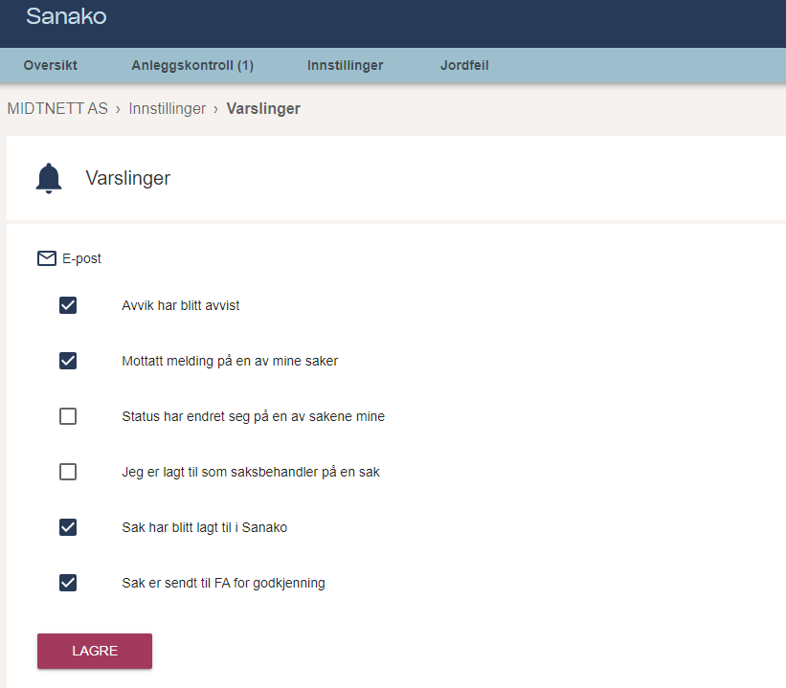
Innstillinger på varsler

Slide 44
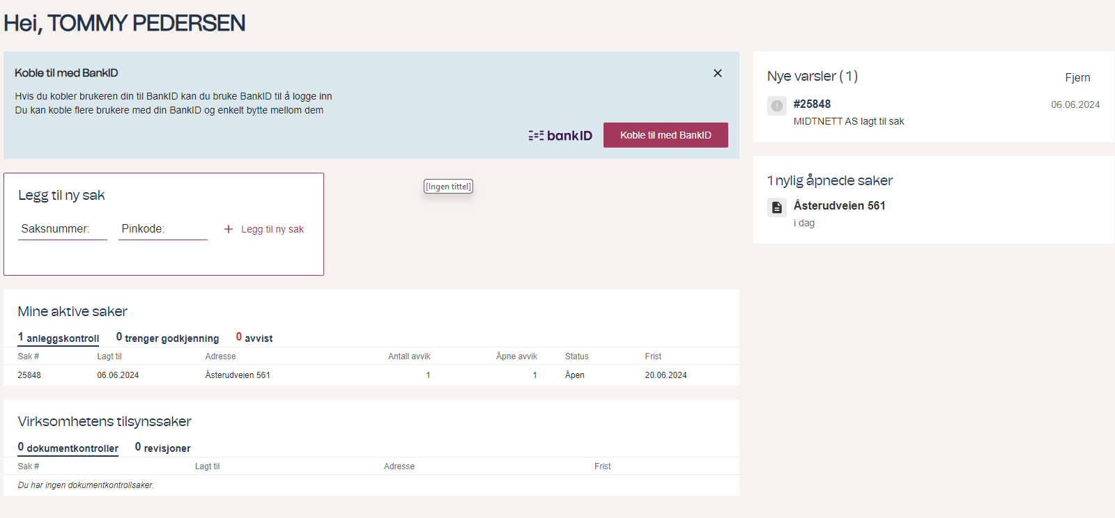
Sanako

Slide 45
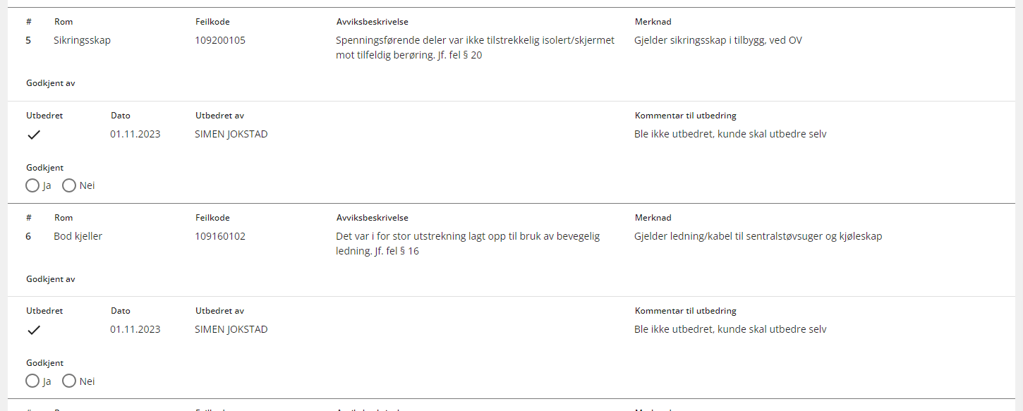
Tilbakemelding

Slide 46
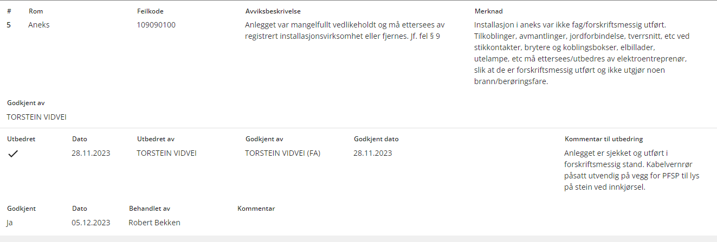
Tilbakemelding

Slide 47
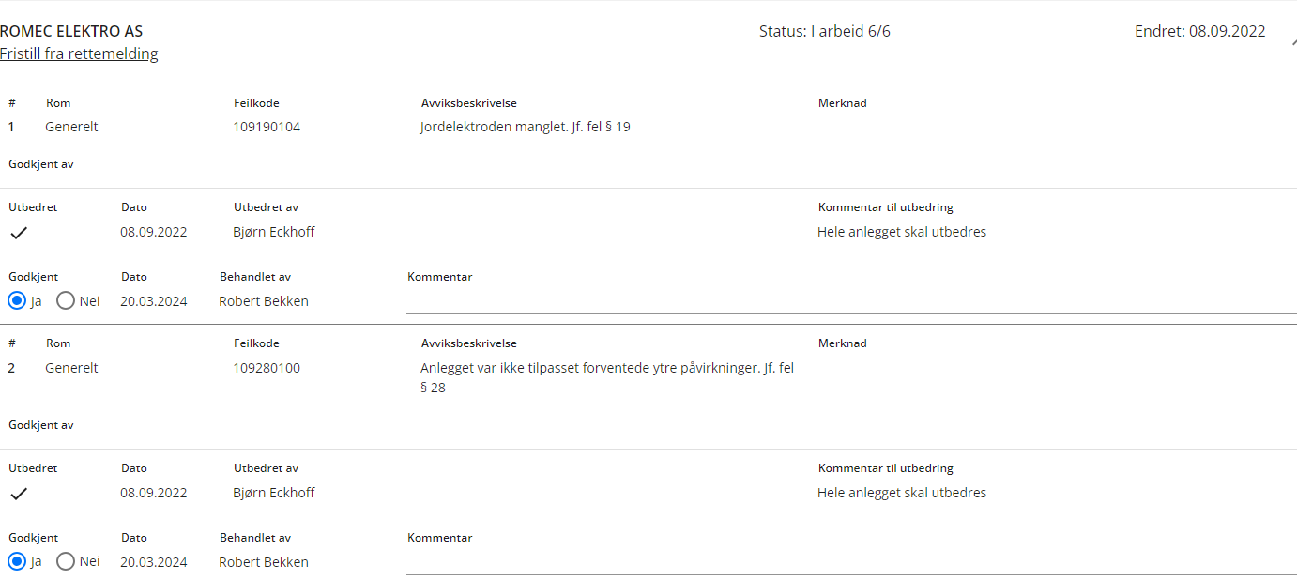
Tilbakemelding

Slide 48
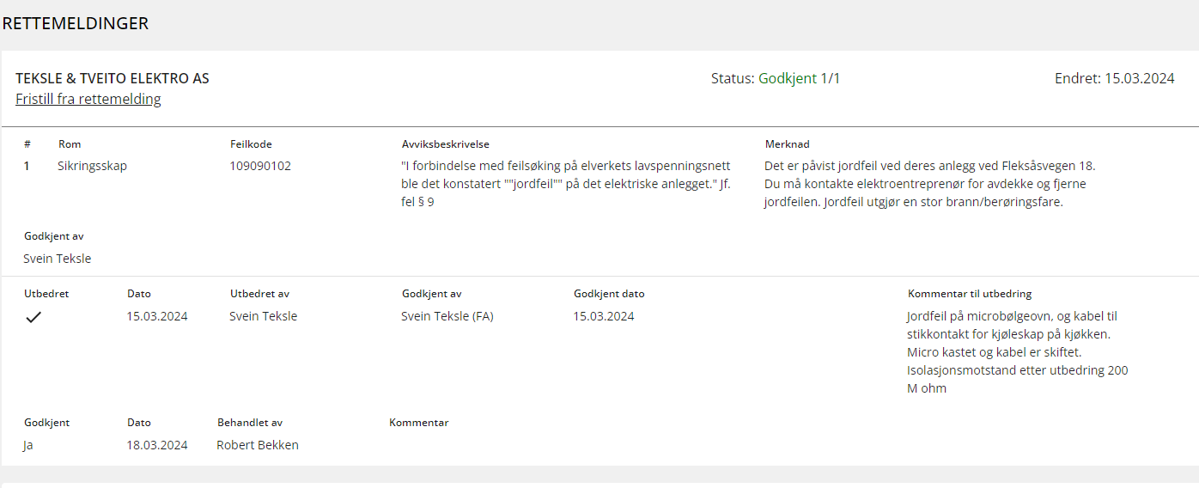
Tilbakemelding jordfeil

Slide 49
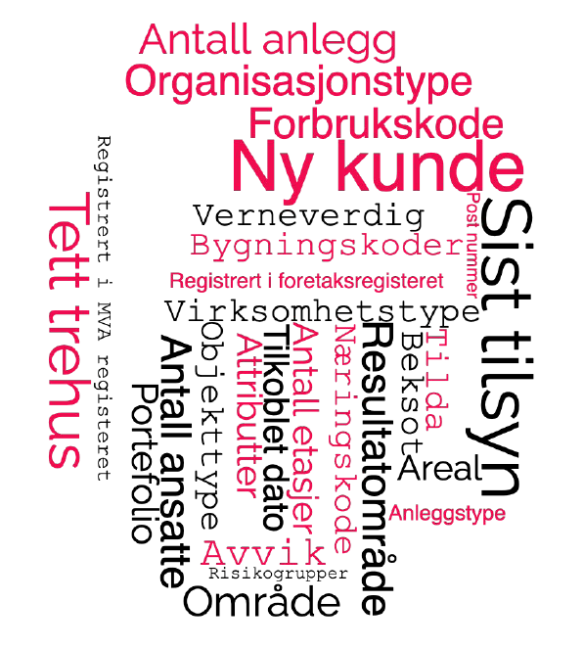
DLE Midtnett instruks 2024

Slide 50
Prioritere solcelleanlegg 2024
258 Solcelleanlegg i Midtnett (Mai 2024)
56 Anlegg i Flesberg kommune
130 Anlegg i Modum kommune
70 Anlegg i Sigdal kommune
Norenett, Elvenett, Glitre,etc samme

